Slide 1
作成したゲームの紹介
大学院情報科学研究科
土屋達弘

Slide 2
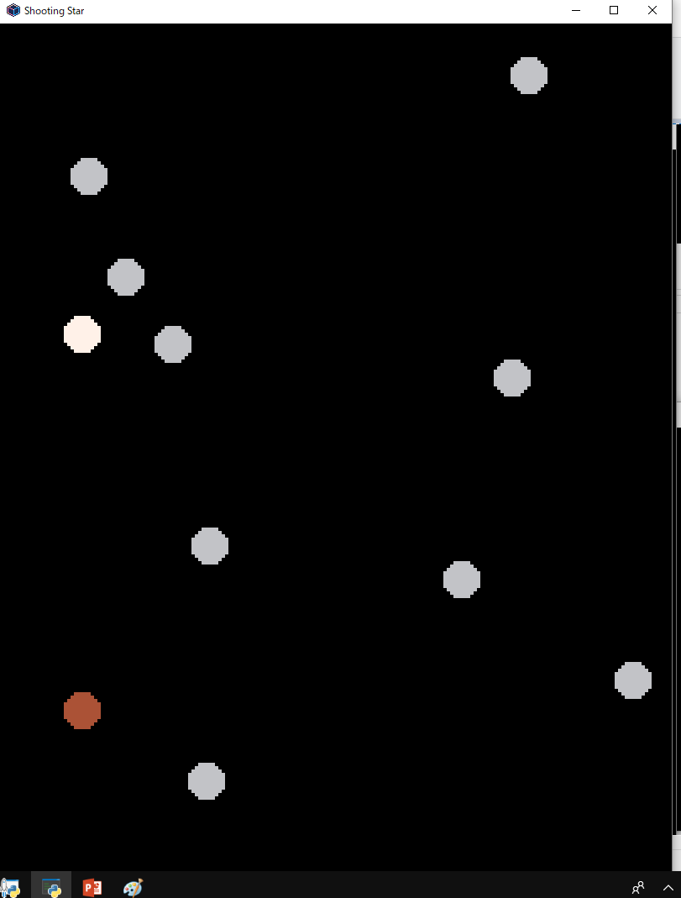
作成したゲーム
ミサイル
ゲーム名
meteo
内容
自分の飛行機を左右に動かして，上から流れてくる隕石をよける
発射したミサイルで隕石を破壊可能
操作方法
←→キー：左右
スペース：ミサイル発射
飛行機
隕石

Slide 3
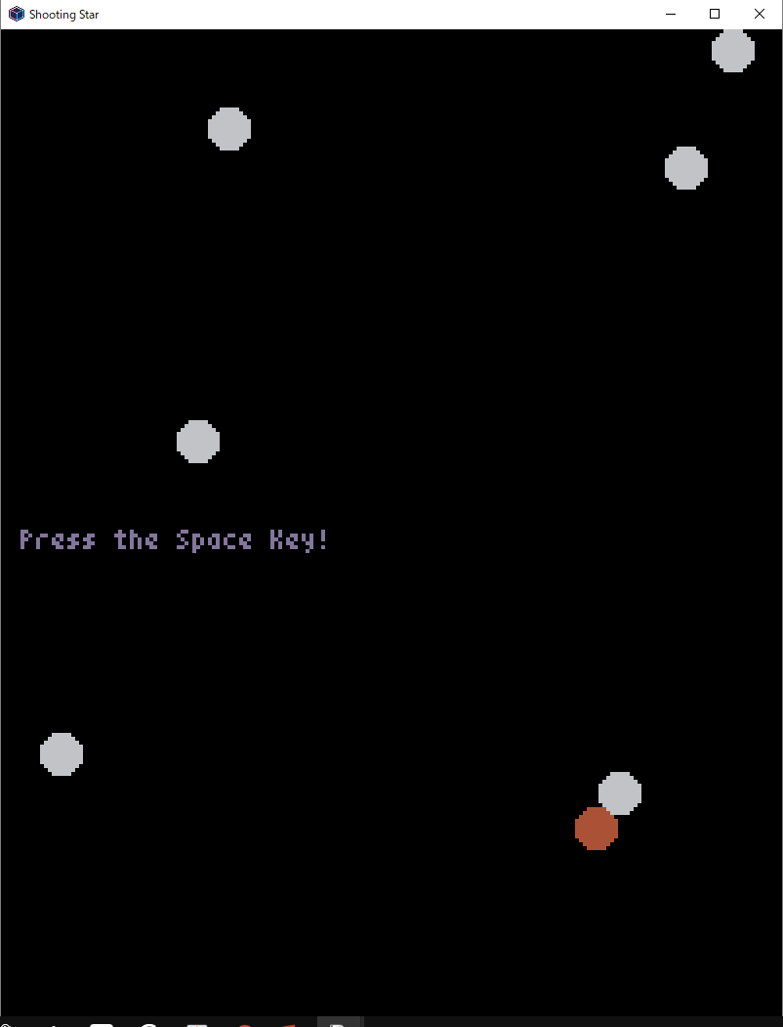
プログラム，工夫した点等
プログラム
言語：python
サイズ：130行
工夫した点
オープニングでキーが押されたらゲームを開始して，飛行機が破壊されたらオープニングモードに戻るようにした
どのモードかを表す変数is_runningを用いて，これを実現した
オープニングモード
if is_running is False:
if pyxel.btnp(pyxel.KEY_SPACE):
is_running = True
meteos = []
plane = Plane()
return
1
1 オープニングモードでは，
2 スペースキーが押されたら
3 ゲームモードに遷移
4 押されなかったら，何もしない
2
3
4

